Slide 1
ОТЧЕТ РУКОВОДИТЕЛЯ ОБ ОСНОВНЫХ НАПРАВЛЕНИЯХ И РЕЗУЛЬТАТАХ ДЕЯТЕЛЬНОСТИ
Докладчик
Ляпичева Ольга Викторовна

Slide 2
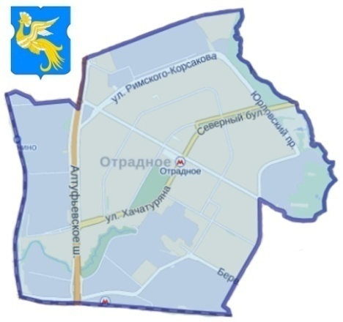
ТЕРРИТОРИАЛЬНЫЙ ЦЕНТР СОЦИАЛЬНОГО ОБСЛУЖИВАНИЯ
«БАБУШКИНСКИЙ» филиал «ОТРАДНОЕ»
ул. Римского-Корсакова, д.6,
ул. Декабристов, д.1
1045,4

Slide 3
СТРУКТУРНЫЕ ПОДРАЗДЕЛЕНИЯ
ОСО
Отдел социального обслуживания на дому филиала «Отрадное»
Отдел долголетия
ОД
КВТСР
Кабинет выдачи технических средств реабилитации
Центр Московского долголетия
ЦМД

Slide 4
ХАРАКТЕРИСТИКА НАСЕЛЕНИЯ РАЙОНА ОТРАДНОЕ
Население
Получатели пенсии
185 217чел.
42 128 чел.

Slide 5
МЕЖВЕДОМСТВЕННОЕ ВЗАИМОДЕЙСТВИЕ
Общественные организации
и объединения
Религиозные организации
Центр гос. услуг Москвы
«Мои документы»
Управа, муниципальное образование
Образовательные учреждения
Коммерческие и благотворительные
организации, НКО, ГБУ
Медицинские учреждения
Театры, выставочные залы

Slide 6
РАБОТА В ОСОБЫХ УСЛОВИЯХ - COVID-19
Деятельность оперативного штаба по координации действий с распространением инфекции (Covid-19)
- противоэпидемиологические мероприятия
- изменения в трудовых отношениях
- организация труда работников по оказанию дополнительной адресной поддержки граждан
Сотрудники филиала «Отрадное» ТЦСО «Бабушкинский» работали:
Колл-центр
Оперативный штаб
Комплекс социального развития
Больница
Госпиталь
МФЦ

Slide 7
НОВОВВЕДЕНИЯ В РАБОТЕ
Совместная организация работы с поликлиниками по проведению выездной вакцинации на дому «мобильными бригадами» отдельных групп населения – 138 чел.
Организованы выдачи коробок «С заботой о здоровье» - 490 чел. и компенсационных выплат - 1422 чел.
Пилотный проект «Школа родственного ухода» - 31 чел.
Реализован проект «Социальные службы в больницах» на базе ГКБ имени Ерамишанцева – 1 координатор, оказана помощь - 357 чел.
Открытие Центров Московского долголетия – 1
Работа в мобилизационных пунктах – 4 сотрудника

Slide 8
ОБЕСПЕЧЕНИЕ СИЗ В УЧРЕЖДЕНИИ
Для обеспечения санитарно-эпидемиологических требований работникам учреждения были выданы
Медицинские маски 7 572 шт.
Антисептики 90 л.
Меры по профилактике заболеваний
Масочный режим для сотрудников и посетителей
Вакцинация и ревакцинация
Дезинфекция
Обеззараживание воздуха

Slide 9
МОДЕРНИЗАЦИЯ УЧРЕЖДЕНИЯ
Выделено : 2 116 956,99 рублей
Мультимедийное оборудование
Компьютерная техника
Звуковое оборудование
- интерактивная панель – 1
- проектор – 1
- экран для проектора – 1
- профессиональный дисплей (телевизор) - 3
- моноблок – 9
- акустическая система – 6
- радиомикрофон – 2
- петличный микрофон – 1
- караоке-система – 1

Slide 10
КАДРОВЫЙ СОСТАВ
ШТАТ – 78
ОБУЧЕНИЕ – 14
ОБРАЗОВАНИЕ
50 чел. высшее образование
20 чел. средне-специальное образование
8 чел. среднее образование
Все сотрудники имеют действующие сертификаты по повышению квалификации в соответствии с занимаемой должностью
227

Slide 11
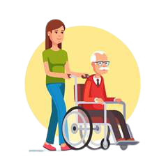
СОЦИАЛЬНОЕ ОБСЛУЖИВАНИЕ НА ДОМУ
На надомном обслуживании состоит 862 человека и им оказано 78 694 услуги
Оказано:
Инвалиды 671 чел.
33 649 социально-бытовых услуг
44 932 социально-медицинских услуг
Пенсионеры 191 чел.
113 социально-правовые услуги

Slide 12
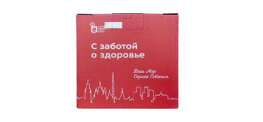
СРОЧНОЕ СОЦИАЛЬНОЕ ОБСЛУЖИВАНИЕ
За адресной социальной помощью обратилось 913 человек, оказано 1 168 услуг
Электронный социальный сертификат на продукты питания
508 чел.
Консультация юрисконсульта
18 чел.
Электронный сертификат на товары длительного пользования 63 чел.
Вещевая помощь
26 чел.
Праздничный продуктовый набор
63 чел.
Подарочные наборы
«С заботой о здоровье»
490 чел.

Slide 13
СОЦИАЛЬНЫЕ КОММУНИКАЦИИ И АКТИВНОЕ ДОЛГОЛЕТИЕ
Проект «Московское долголетие»
В каждом районе Москвы организован полезный и бесплатный досуг
для москвичей старшего поколения
В рамках проекта приняли участие по различным видам активностей более 2 157 уникальных человек
140 групп: 23 на свежем воздухе, 22 онлайн, 95 на площадках поставщика
Образование – английский язык, немецкий язык, испанский язык, итальянский язык; осваиваем мобильные устройства, курсы компьютерной грамотности; краеведение и пешие прогулки; психологические тренинги; основы духовной культуры; интеллектуальные игры; история искусств
Программы физической активности - гимнастика; здоровая спина; ЛФК; дыхательная гимнастика; суставная гимнастика; ОФП; йога; ушу; тренажеры; бадминтон; настольный теннис
Танцевальные программы - зумба; латиноамериканские танцы
Творчество – различные техники рисования, ИЗО; вязание на спицах и крючком; лоскутное шитье; декупаж; хоровое пение; изготовление подарков своими руками; московский театрал

Slide 14
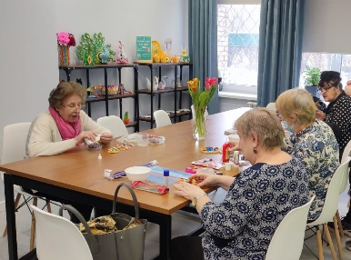
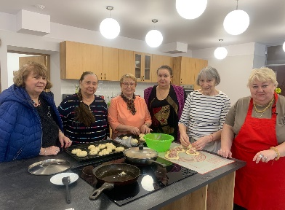
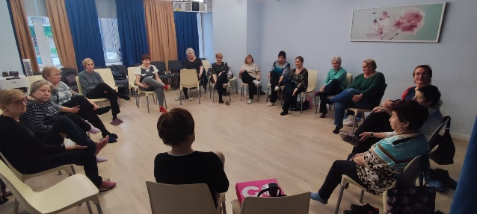
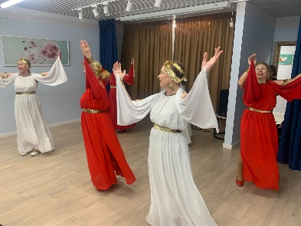
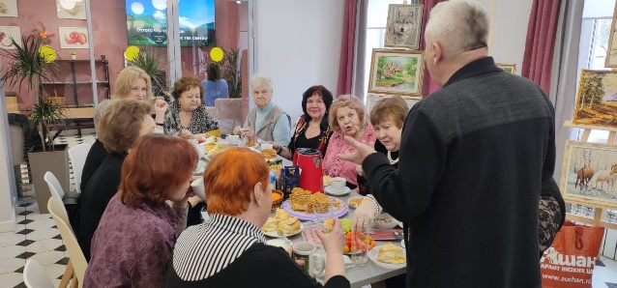
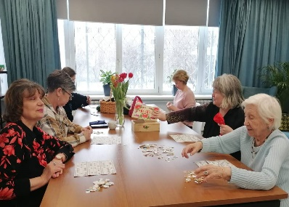
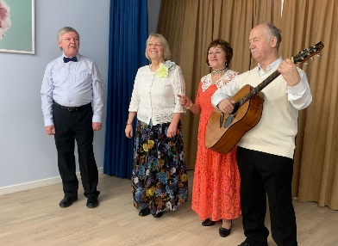
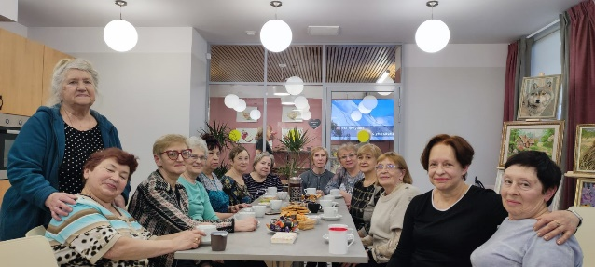
ЦЕНТР МОСКОВСКОГО ДОЛГОЛЕТИЯ «ОТРАДНОЕ»
В Центре открыто
78 самоорганизованных клубных объединений

Slide 15
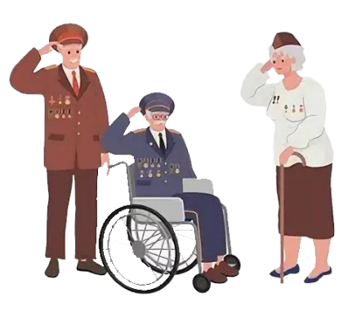
СОЦИАЛЬНОЕ СОПРОВОЖДЕНИЕ
Социальное сопровождение УВОВ, ИВОВ, ветеранов ВОВ,
а также граждан категории «группа риска»
Граждане, относящиеся к категории «группа риска» 1 707 человек
В районе Отрадное проживает 367 ветеранов ВОВ:
участников ВОВ – 13
инвалидов ВОВ – 2
труженики тыла – 191
БНУФ - 41
вдовы УВОВ, ИВОВ - 120
Кураторы 11 сотрудников
Еженедельный телефонный опрос 11 010 звонка за год

Slide 16
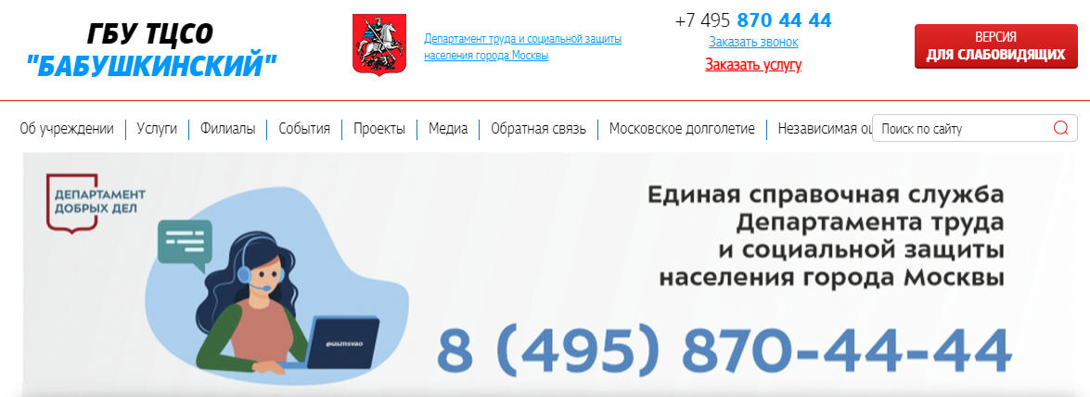
ИНФОРМАЦИОННОЕ ПРОСТРАНСТВО СЕТИ ИНТЕРНЕТ
Сайт ГБУ ТЦСО «Бабушкинский» www. tcso-babushkinskiy.ru
Мы в социальных сетях:
https://ok.ru/tcsobabushkinskiy
https://vk.com/babushkinskiy
https://t.me/tcsobabushkinskiy
https://www.youtube.com/@user-no8ms1db9i/videos
На сайте можно оперативно оставить сообщение и заказать обратный звонок.

Slide 17
ЗАДАЧИ НА 2023 ГОД
Деятельность Учреждения – территория ЗОЖ
Клиентоцентричный и проактивный подходы в работе с населением по оказанию социальных услуг
Персональная ответственность сотрудников за качество оказания услуг
Постоянное обучение и саморазвитие сотрудников
Внедрение стандартов общения и обслуживания посетителей, трансформация корпоративной культуры
Активное использование современных технологий

Slide 18
Спасибо за внимание!

